Slide 1

Mẫu interpreter
Nhóm số 9

Slide 2
1. Tổng quan
Tên: Interpreter
Phân loại: Behavioral Design Pattern
Mô tả: Interpreter Pattern giúp người lập trình có thể “xây dựng” những đối tượng “động” bằng cách đọc mô tả về đối tượng rồi sau đó “xây dựng” đối tượng đúng theo mô tả đó

Slide 3
2. Trường hợp sử dụng
Bộ ngữ pháp đơn giản. Pattern này cần xác định ít nhất một lớp cho mỗi quy tắc trong ngữ pháp. Do đó ngữ pháp có chứa nhiều quy tắc có thể khó quản lý và bảo trì.
Không quan tâm nhiều về hiệu suất. Do bộ ngữ pháp được phân tích trong cấu trúc phân cấp (cây) nên hiệu suất không
Interpreter Pattern thường được sử dụng trong trình biên dịch (compiler), định nghĩa các bộ ngữ pháp, rule, trình phân tích SQL, XML, … được đảm bảo.

Slide 4
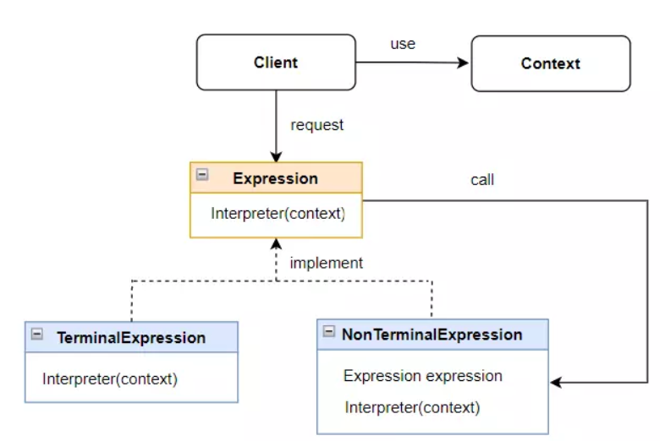
3. Cấu trúc mẫu và mô tả

Slide 5
3. Cấu trúc mẫu và mô tả
Abstraction Expression: Khai báo một giao diện cho việc thực hiện một thao tác.
Terminal Expression: Cài đặt một thao tác thông dịch liên kết với những ký pháp đầu cuối, đóng vai trò một thể nghiệm được yêu cầu cho mọi ký pháp đầu cuối trong câu.
Nonterminal Expression: Có thể chứa Terminal Expression bên trong và cũng có thể chứa một Nonterminal Expression khác. Nó đóng vai trò như là “ngữ pháp” của ngôn ngữ đặc tả.

Slide 6
3. Cấu trúc mẫu và mô tả
Context: Là đối tượng thông tin để thực hiện thông dịch. Đối tượng này là toàn cục đối với quá trình thông dịch (dùng chung giữa các node).

Slide 7
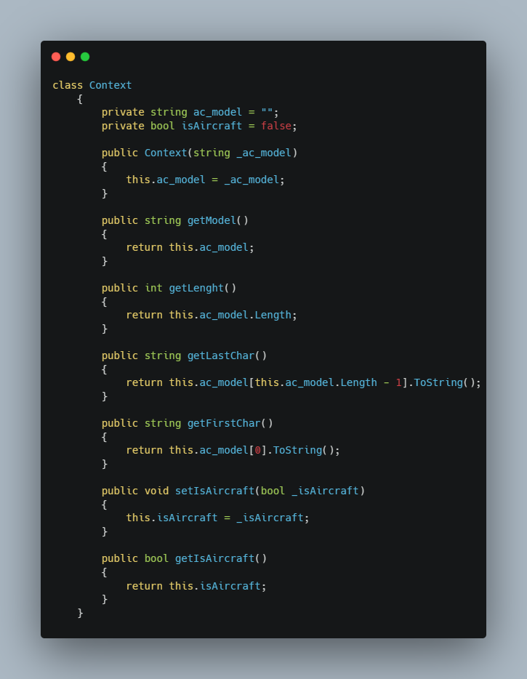
4. Ví dụ

Slide 8
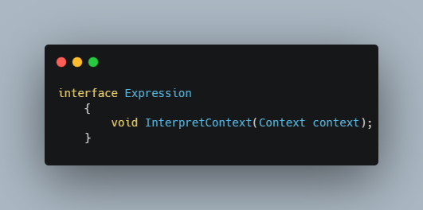
4. Ví dụ

Slide 9
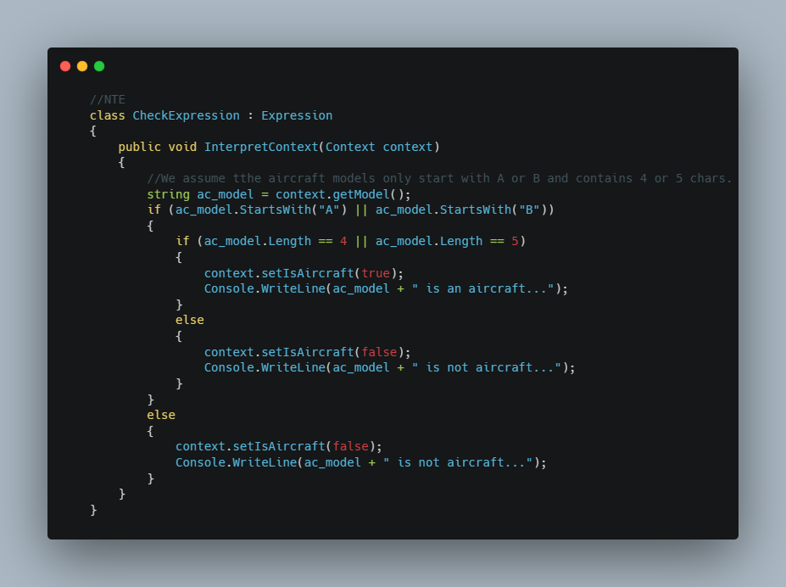
4. Ví dụ

Slide 10
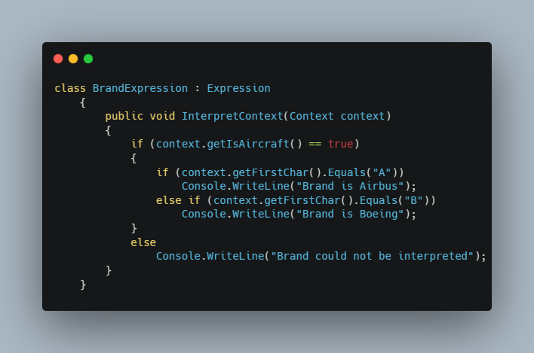
4. Ví dụ

Slide 11
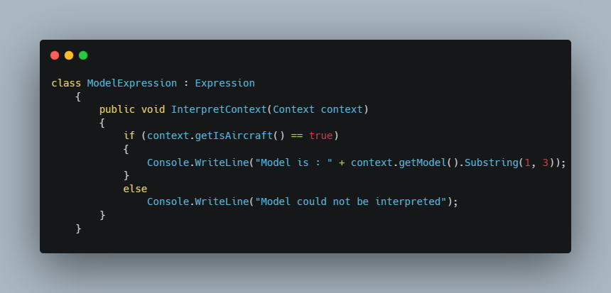
4. Ví dụ

Slide 12
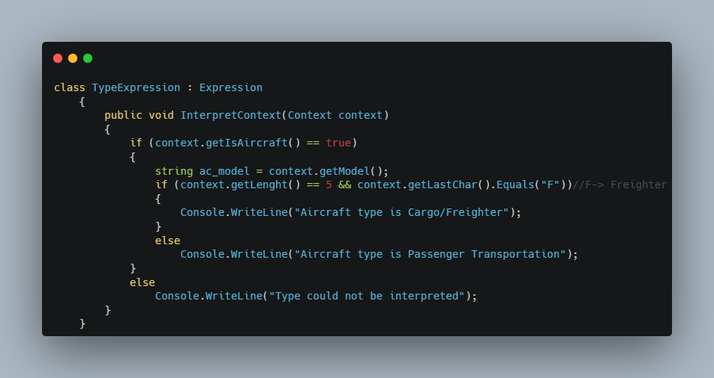
4. Ví dụ

Slide 13
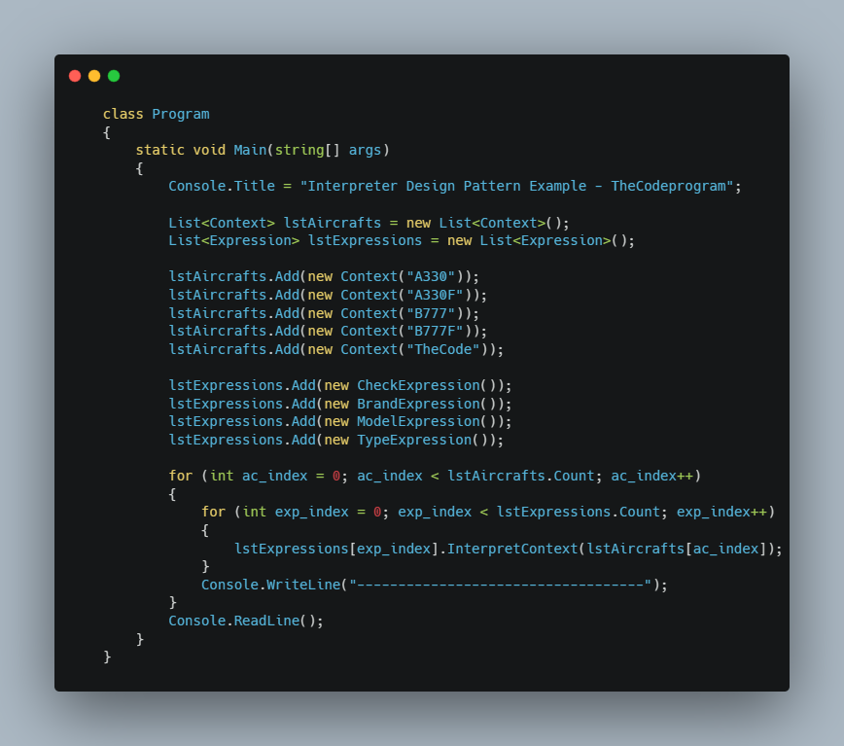
4. Ví dụ

Slide 14
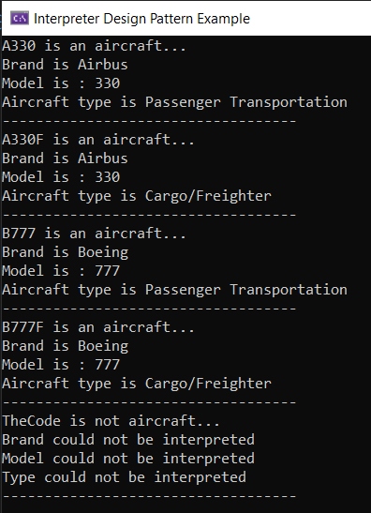
4. Ví dụ

Slide 15
5. Các bước thực hiện
Định nghĩa Interface hoặc Abstract Class Expression: xác định một Interface hoặc một Abstract Class để đại diện cho các biểu thức trong ngôn ngữ của bạn. Interface này sẽ định nghĩa phương thức interpret() để cho phép các lớp con thực hiện.
Xây dựng các lớp cụ thể (Concrete Classes):Tạo các lớp cụ thể cho các Terminal Expression (TE) và Non-Terminal Expression (NTE)

Slide 16
5. Các bước thực hiện
Triển khai phương thức interpret() trong các lớp cụ thể: Trong mỗi lớp cụ thể, triển khai phương thức interpret() để thực hiện logic diễn giải của biểu thức. Đối với các lớp TE, phương thức này thường trả về giá trị của biểu thức. Đối với các lớp NTE, phương thức này thường sẽ gọi interpret() trên các lớp con và thực hiện một hoạt động nhất định trên kết quả của chúng
Xây dựng cây cú pháp (Parse Tree): Sử dụng các lớp cụ thể đã tạo để xây dựng cây cú pháp cho các biểu thức trong ngôn ngữ
Tạo và thực thi biểu thức: Sử dụng một cách phù hợp để tạo ra các biểu thức từ cây cú pháp và gọi phương thức interpret() trên biểu thức gốc để thực thi ngôn ngữ.

Slide 17
6. Ưu điểm
Giảm sự phục thuộc giữa abstraction và implementation (loose coupling).
Giảm số lượng những lớp con không cần thiết.
Code sẽ gọn gàn hơn và kích thước ứng dụng sẽ nhỏ hơn.
Dễ bảo trì hơn.
Dễ dàng mở rộng về sau.
Cho phép ẩn các chi tiết implement từ client.

Slide 18
7. Nhược điểm
Ngôn ngữ đặc tả được xây dựng đòi hỏi phải có cấu trúc ngữ pháp đơn giản.
Hiệu suất không đảm bảo

Slide 19
8. Liên quan với các mẫu khác
Cây cú pháp trừu tượng là một thể nghiệm trong mẫu Composite.
Interpreter thường sử dụng một Iterator để duyệt cấu trúc.
Visitor có thể được sử dụng để duy trì hành vi trên mỗi nút trong cây cú pháp trừu tượng của lớp.

